Slide 1
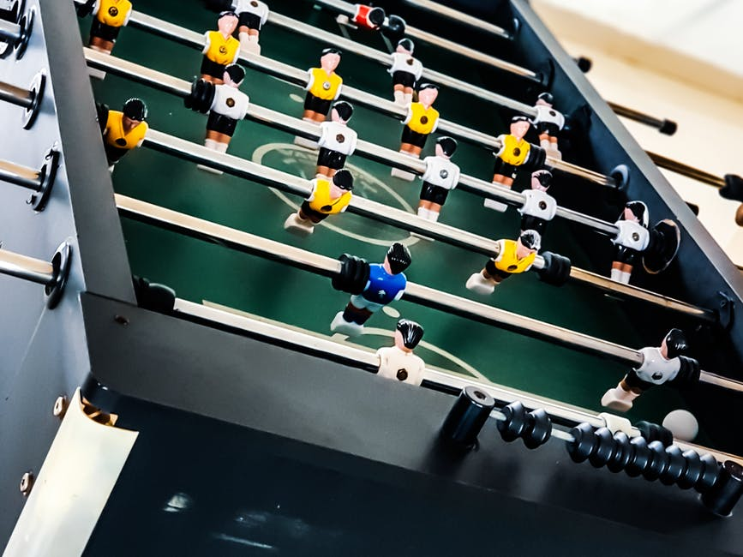
i-Wuzzler

Slide 2
Status 27.11.2018
Phase0:
  Lichtschranke 80% ein Lichtschranke nicht richtig,
  Ballsperre 80% da Ball nicht immer an die Sperre vorbei läuft
  Einbau Display 80%
  Verkabelung RFID-Leser 80%
  Einbau Lautsprecher 90%
  Einbau Fach elektr. 100%
  Licht eingebaut aber nicht getestet 100%
Entscheidungen

Slide 3
Status 27.11.2018
Phase1:
Anzeige des Spielergebnisses am Display ​10%
Spiel neu Starten über Display​ -100%
Ballsperre schon angesteuert – mit kurzer Verzögerung 100%
Entscheidungen
03

Slide 4
Tätigkeitsliste 27.11.2018
Tätigkeiten | Phase | Zuständiger | Deadline
Ball bleibt stecken zu 20% | 0 | Manuel | 7.12. EOB
Tor wird nicht erkannt zu 10% | 0 | Patrick | 7.12. EOB
Mehrfacherkennung von Toren verhindern | 1 | Mustafa | 7.12. EOB | Python Skript
Lautsprecherkabel basteln | 0 | Walter | 14.12. EOB
Lichtkabel testen | 0 | Walter | 7.12. EOB
Display anschrauben | 1 | Manuel | 7.12. EOB
NFC Gehäuse 3D drucken | 3 | Mateusz | 14.12. EOB | Dagcan
Software auf Raspberry installieren | 0 | Walter | 7.12. EOB
Layout verhübschen | 1 | Mateusz | 7.12. EOB | Python
Blinki Blinki bei Tor | 1 | Mustafa | 7.12. EOB | Python
Easy Deployment auf Raspberry | 1 | Patrick | 14.12. EOB

Slide 5
Präzisierung Phase 2 und 3
alles umschreiben auf IOT ->Phase 2
Phase3:
  ​Webapplikation
    Registrierung vor Spiel
    Spielstart erst nach Registrierung und Spielanmeldung möglich
    Spielstand + Team online angezeigt (aktuelles Spiel)
    Bestenliste
  Spielstand mit Spielern und Team am Display
  Spielstandsmeldung mittels IOT-HuB
Todos: Boss Stefan entwirft WebApp Mockups und präsentiert, organisiert Termin, Entscheidung im Team

Slide 6
Phase 4: Videos -> werden wir leider nicht über IOT-HUB realisieren
Ziel:
Anzeige des aktuellen Spiels übers Internet (2-3 Kameras)
Übertragung mit Azure Media Services
Speichern der Zeitpunkte der Tore
Torszenen im Internet abrufbar (+/- ein paar Sekunden)
Voraussetzungen
Internetzugang mit gutem Upload für Raspberry erforderlich (Gäste-WLAN geht nicht…)
Probleme:
Raspi ist zu schwach für Video Upload
Kein Microsoft Tenant -> wird teuer für uns -> mögliche Lösung: BK oder Circuit
Internet Upload Speed

Slide 7
Projekt-Scope und Abgrenzungen
Projektvorgehensweise/ Projektphasen
https://atos365-my.sharepoint.com/:p:/r/personal/mateusz_gren_atos_net/_layouts/15/Doc.aspx?sourcedoc=%7B069fe8d3-7dae-4750-843c-ea73784c6cc2%7D&action=edit&uid=%7B069FE8D3-7DAE-4750-843C-EA73784C6CC2%7D&ListItemId=17406&ListId=%7B20EAC82B-EBA3-49A5-BDFA-84267F330A76%7D&odsp=1&env=prod

Slide 8
Was brauchen wir von Microsoft?
Tenant , Active directory
Iot-Hub, Media Services, SQL-DB, Mateusz checked​
Schulungen: iot, Media Services​
Git_Hub Repo​

Slide 9
Tools, Dokumentation, Ablage
https://atos365-my.sharepoint.com/:f:/g/personal/mateusz_gren_atos_net/EhQcr6O_kLBDgxjnhhCb2XMBAnfNKLoJf1dwF1Y99ZoAvA?e=FVBcnz

Slide 10
Got a question ?
Ask Andrea

